Slide 1
O Modelo de Referência OSI de Interconexão de Sistemas Abertos
Aluno: Geovane Fonseca de Sousa Santos

Slide 2
Sumário
Introdução
Comunicação Diplomática em Tempos Medievais
Modelo Básico de Referências da Interconexão de Sistemas Abertos
Funções do Protocolo em Comum
Conclusões

Slide 3
Introdução

Slide 4
Introdução
Nos anos 70, instalações de computação estavam ligadas a uma variedade de redes bastante diferentes
  Mecanismos diferentes fornecendo serviços similares
  Interconexão bastante difícil
No final da década de 1970, a ISO produziu o Modelo de Referência de Interconexão de Sistemas Abertos
  Sistemas que se tornam "abertos" à troca de dados
  Adere a um conjunto bem definido de procedimentos padrão para comunicação

Slide 5
Comunicação diplomática em tempos medievais

Slide 6
Altdorf e Blitzen
Dois reinos inimigos entre si
Única comunicação é feita por vendedores itinerantes
Atores:
Rei
Ministro das Relações Exteriores
Agente de Compras
Vendedor Itinerante
Problema: O rei de Altdorf deseja propor uma aliança com Blitzen

Slide 7
Protocolo do Rei
O rei de Altdorf quer se comunicar com o rei de Blitzen através de uma carta, para isso, ele:
Escreve a carta
Entrega a carta ao Ministro de Relações Exteriores

Slide 8
Protocolo do Ministro de Relações Exteriores
O Ministro pretende garantir uma recepção favorável de Blitzen antes mesmo de enviar a carta do rei aos seus inimigos tradicionais, para isso ele:
Mantém a carta do rei
Escreve sua própria carta ao Ministro de Relações Exteriores de Blitzen perguntando se estão dispostos a estabelecer relações diplomáticas com Altdorf
Entrega a carta ao Agente de Compras de Altdorf
Obs: Ele envia a carta do rei depois de estabelecer as relações diplomáticas

Slide 9
Protocolo do Agente de Compras
O Agente decide melhorar suas chances em cumprir sua tarefa, pois entende muito bem os riscos da estrada. Para isso, ele:
Copia a carta do Ministro
Escreve uma nota e a coloca em anexo à cópia da carta
Envia uma cópia da carta junto com seu anexo (nota) com Vendedor Itinerante
A nota do Agente de compras de Altdorf tem instruções para o Agente de Compras de Blitzen

Slide 10
Nota do Agente de Compras
As instruções do Agente de Compras de Altdorf para o Agente de Compras de Blitzen são as seguintes:
Encaminhe uma nota de confirmação para mim
Encaminhe a carta ao Ministro de Relações Exteriores de Blitzen
Obs: Caso ele não receba a confirmação em 3 semanas, uma nova cópia com o mesmo anexo serão enviadas

Slide 11
Protocolo do Vendedor Itinerante
Enviar a carta ao seu destino a qualquer custo. Para isso, ele:
Caso seja necessário a carta deve ser entregue para outro vendedor itinerante
Enfrenta todos os perigos do caminho para chegar ao seu destino
Problemas:
Pode estragar a carta
Pode morrer no caminho

Slide 12
Sobrecarga da comunicação entre os reis
Uma simples tentativa de comunicação entre os reis, envolve em:
Duas cópias da carta do Rei de Altdorf
Três cópias das duas cartas do Ministro de Altdorf
Uma cópia da carta do Ministro de Blitzen
Quatro notas do Agente de Altdorf
Três notas do Agente de Blitzen
Total: 13 cópias de notas para haver a confiabilidade da comunicação entre os reis

Slide 13
Níveis de Comunicação
O ator de cada nível oferece:
Serviços aos atores de níveis superiores a ele
Ex: Agente oferece serviços de transporte ao Ministro
E usa:
Serviços dos atores de níveis inferiores a ele
Ex: Agente usa serviço de viagem do viajante

Slide 14
Níveis de Comunicação
Nível do Rei: As cartas são assumidas como entregues de forma confiável e recebidas favoravelmente
Nível do Ministro: Assume uma entrega confiável de todas as cartas, e as suas cartas envolvem o estabelecimento de uma relação de cooperação
Nível do Agente: Usa os serviços de transporte de mensagens pouco confiáveis ​​do nível de Vendedor para fornecer um serviço de passagem de carta confiável para o nível do Ministro

Slide 15
Modelo Básico de Referência da Interconexão de Sistemas Abertos

Slide 16
Conceitos
O modelo postula que:
Cada sistema inclui sete subsistemas lógicos
Cada subsistema de comunica com os subsistemas posteriores e anteriores
Os subsistemas no mesmo nível em todos os sistemas é uma camada na arquitetura
Cada camada invoca serviços da camada posterior e fornece serviços para a anterior

Slide 17
Conceitos
Pares de camadas em sistemas diferentes apresentam regras em seu fluxo de informação denominadas protocolos
Dados são encapsulados para as camadas inferiores
Ex: Carta do Rei foi encapsulada na carta do Ministro das Relações Exteriores
Unidades de dados são transmitidas entre as camadas através de interfaces

Slide 18
Conceitos
Informações originam-se da camada mais alta do sistema de origem
Atravessam as camadas através das interfaces, sendo encapsuladas no caminho
Somente na camada mais baixa há comunicação direta
Transmitido da origem para o destino na camada mais baixa
Chega no destino e passa pelo processo inverso

Slide 19
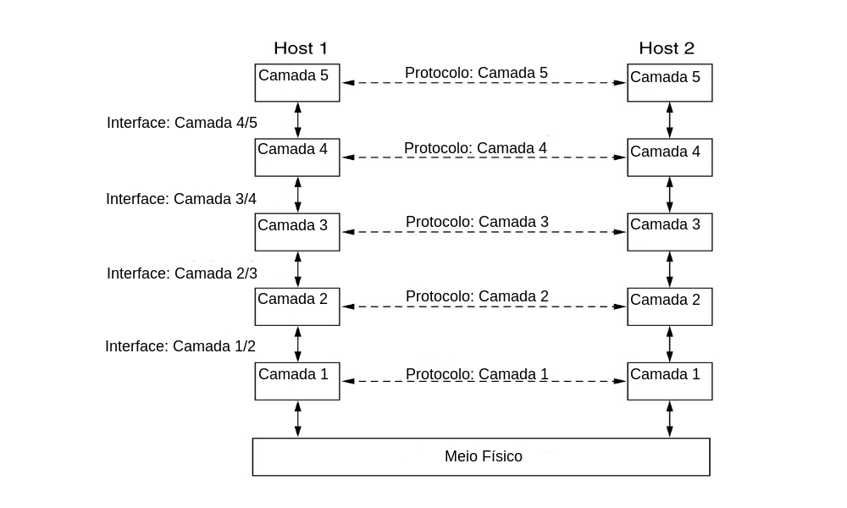
Modelo

Slide 20
Camada de Aplicação
Atende diretamente ao usuário final
Fornece serviços compreensíveis para o usuário
Ex: criar, excluir e copiar arquivos entre sistemas
Rei: Convenções que o rei usou para enviar sua proposta de aliança a Blitzen
Identificar o receptor como o Rei do Blitzen
Sugerir termos da aliança proposta

Slide 21
Camada de Apresentação
Representação e manipulação de dados estruturados
  Gerenciamento de formatos de dados
  Transformações nos dados
Ex: Mapear da sintaxe local padrão que o usuário prefere empregar
Sacerdote: Traduzindo a língua do rei para a língua de comunicação entre os sacerdotes

Slide 22
Camada de Sessão
Vinculação e desvinculação de duas entidades de Apresentação
Vínculo é um relacionamento chamado conexão
Ex: Transportam informações de controle de acesso e contabilidade
Ministro dos Negócios Estrangeiros:
Relações diplomáticas Conexão de sessão
Convenções diplomáticas Gestão de interação

Slide 23
Camada de Transporte
Fornece transferência de dados transparente, confiável e de custo eficiente
Origem e Destino
Qualidade do Serviço selecionável
Ex: Protocolo de transporte altamente confiável (TCP)
Agente de Compra: Aprimora o serviço básico de entrega da rede de vendedores por meio de confirmação e retransmissão

Slide 24
Camada de Rede
Lida com:
Roteamento,
Comutação e
Retransmissão de dados com custo conhecido
Ex: Protocolos padrão de inter-redes
Vendedor: Fornece os serviços das três camadas inferiores

Slide 25
Camada de Enlace
Transferência de blocos lógicos de dados através de um enlace de modo a mascarar as características físicas. Permite:
Identificação localizada
Correção de erros de transmissão
Ex: Protocolo HDLC da OSI

Slide 26
Camada Física
Meios reais de transmissão de bits através de um meio físico. Fornece as funções:
Mecânicas
Elétricas
Funcionais
Processuais
Necessárias para transmitir e interpretar sinais enviados.
Ex: Protocolos RS 232.C e RS 449 da EIA

Slide 27
Funções do protocolo em comum

Slide 28
Funções em comum
Protocolos de diferentes camadas incluem funções comuns como:
Gerenciamento de conexão
Transferência de dados
Detecção e correção de erros
Obs: Um bom sistema fornece serviços complementares que evitem a replicação de funções idênticas

Slide 29
Gestão de Conexões
O estabelecimento de conexão requer:
Uma mensagem solicitando uma conexão
uma segunda concordando com a conexão (direção oposta)
O fechamento de uma conexão requer:
Todos os dados devem ser recebidos no destino
Garante: Confiabilidade para os blocos de dados

Slide 30
Transferência de Dados
Transferência por interface:
Transferência transparente dos dados das camadas superiores
Encapsulam dados das camadas superiores
Na transferência de dados há dois conceitos muito importantes:
Controle de Fluxo
Fragmentação

Slide 31
Transferência de Dados
Controle de Fluxo
Pode ser aplicado a unidades de dados de protocolo ou de interface.
Impede que a fonte envie mais dados do que o destino é capaz de aceitar
Na camada de Enlace, pode ser:
Diretiva: Para de enviar dados
Consultiva: Estratégia de retardo de retransmissão

Slide 32
Transferência de Dados
Fragmentação
Segmentação: Quando a unidade de dados de camada superior é maior e precisa ser dividida
Bloqueio: Quando a unidade de dados de nível superior é pequena o suficiente para justificar a incorporação de várias unidades de dados de camada inferior
Fragmentos de pacotes grandes devem ser remontados ao chegarem no destino

Slide 33
Funções de Erro
Os erros que não puderam ser detectados pelas funções da camada inferior podem se tornar detectáveis nas camadas superiores.
Algumas técnicas de erros são:
Camada Física: Codificação Manchester redundante
Camada de Enlace: verificação de redundância cíclica (CRC)
Camada de Enlace: Seqüência de verificação de quadros (FCS)
Camada de Transporte: Soma de verificação
Uma vez detectado, uma camada pode corrigir o erro ou mandar para a camada superior

Slide 34
Conclusões

Slide 35
Conclusões
O artigo compara a sociedade medieval com as redes de computadores atuais.
A diplomacia medieval desempenha o mesmo papel da interconexão de sistemas aberto.
A formulação de estratégias conscientes em ambos os casos ofereceu vantagens organizacionais significativas
O conjunto de protocolos deve ser escolhido para evitar replicação desnecessária de serviços.

